Slide 1
Prezentace škol ve Finsku 10.11 - 13.11 2019
SVĚT MEZI DĚTMI V MŠ VORÁČOVSKÁ CZ.07.4.68/0.0/0.0/17_045/0000953 je spolufinancován Evropskou unií.
Bc. Alena Kropáčková Šárka Pacejková

Slide 2
Finské předškolní vzdělávání
Ze zákona každé dítě nárok na bezplatné předškolní vzdělávání, které začíná rok před povinnou školní docházkou
Účast předškolních dětí je dobrovolná
Předškolní vzdělávání cca hodiny denně
Za realizaci předškolního a základního vzdělávání je zodpovědná obec
Pokud je cesta náročná či nebezpečná, mají nárok na bezplatnou dopravu
Cílem předškolního vzdělávání je vytvořit příznivé podmínky pro hru a učení, nabídnout zajímavé činnosti, díky kterým děti rozvíjí znalosti a zkušenosti
Děti a rodiče jsou vedeni ke spolupráci při plánování rámcového plánu.

Slide 3
Předškolní vzdělávání má připravovat děti na školní docházku - vývoj v sociální a etické připravenosti, slovním vyjadřování, slovní komunikaci a připravenosti z matematiky
Předškolní vzdělávání je založeno na znalostech, dovednostech a zkušenostech dítěte.
Důraz se klade na hry a pozitivní životní postoj
V předškolním vzdělávání využity metody, které jsou důležité pro růst a vývoj dítěte (např. hra, pohyb, rozhodování a konkrétní experimentování)
Důležitým aspektem je podpora vlastní iniciativy dítěte ve všech činnostech.
Pedagog podporuje integraci dítěte do skupiny
Podporuje kompetence k navazování sociálních vztahů s vrstevníky i s dospělými mimo ni.

Slide 4
Škola Arpen koulu – 1. stupeň

Slide 5
Základní škola rozdělená do 3 budov
Provoz 9:00 – 15:00
Dětí na třídě 20
Dětí s OMJ v první třídě 7
Hlavní národnosti: Rusko, Maďarsko, Izrael, Arábie
Speciální hodiny pro děti s OMJ – 2x týdně 2 hodiny

Slide 6
Speciální učebnice pro děti s OMJ
Na prvním stupni figuruje asistent pro všechny třídy
Děti tráví přestávky venku
Do výuky zařazeny dílnu už od 1. třídy
Technická vybavenost - práce s IT od 1. třídy
Povinná docházka od 7 let

Slide 7
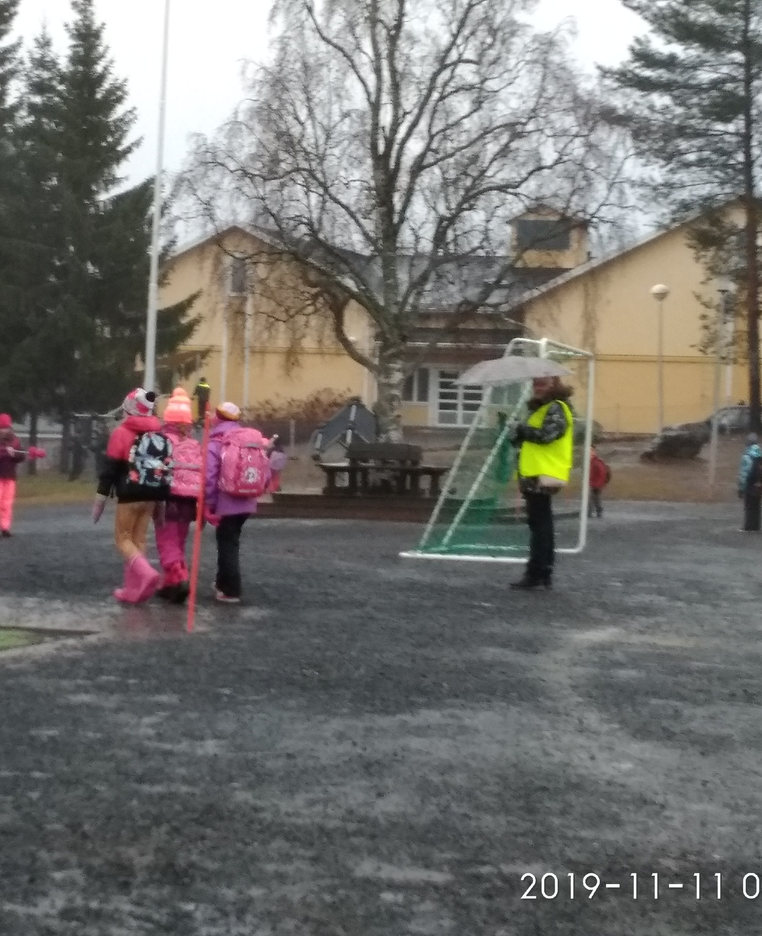
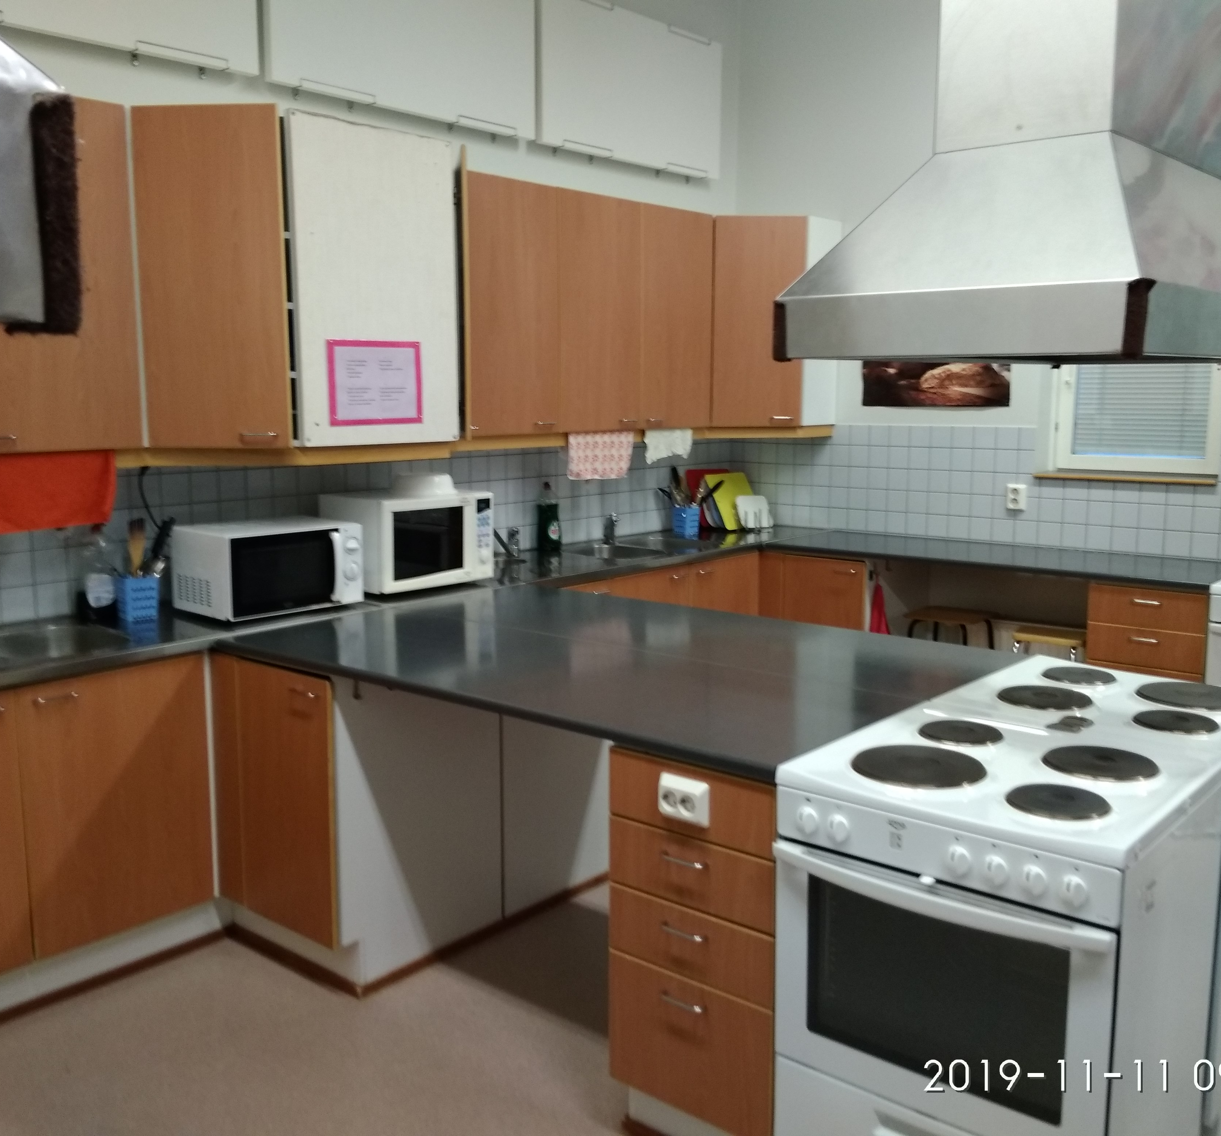
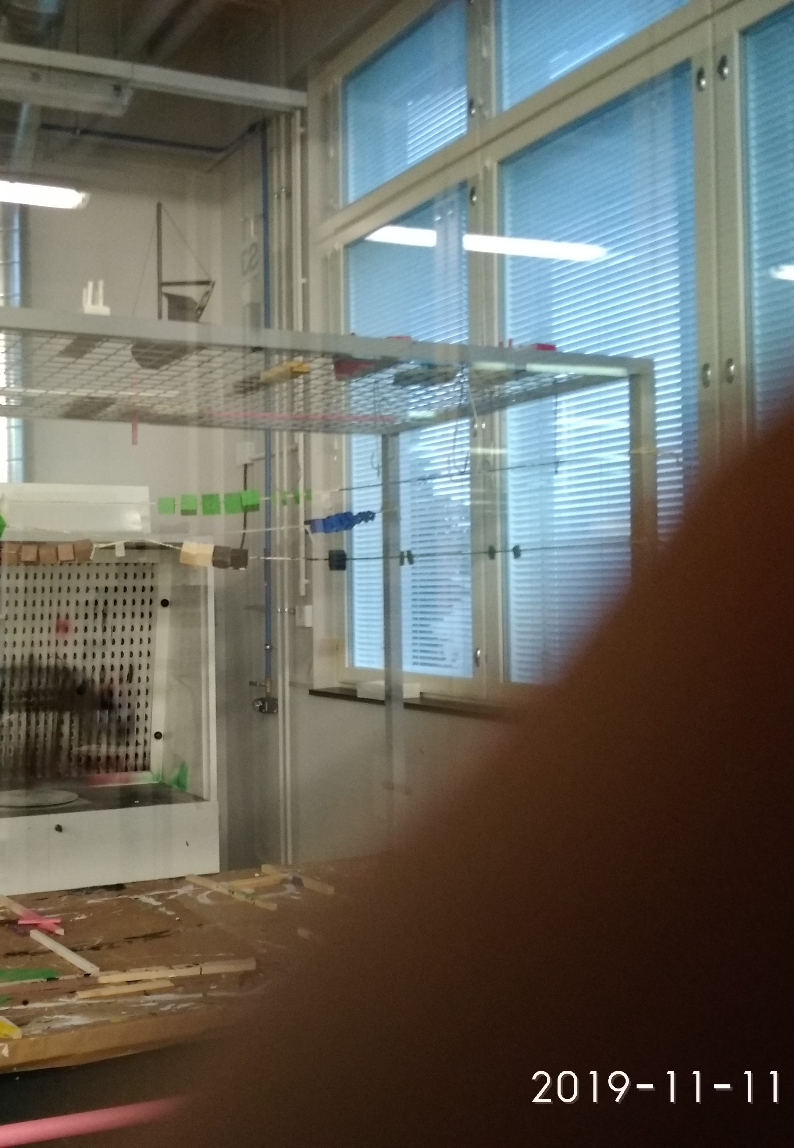
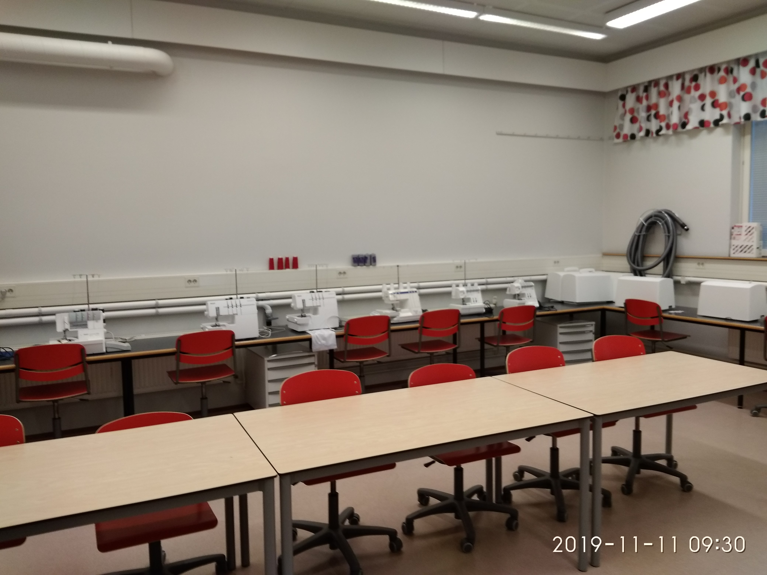
Fotografie

Slide 8
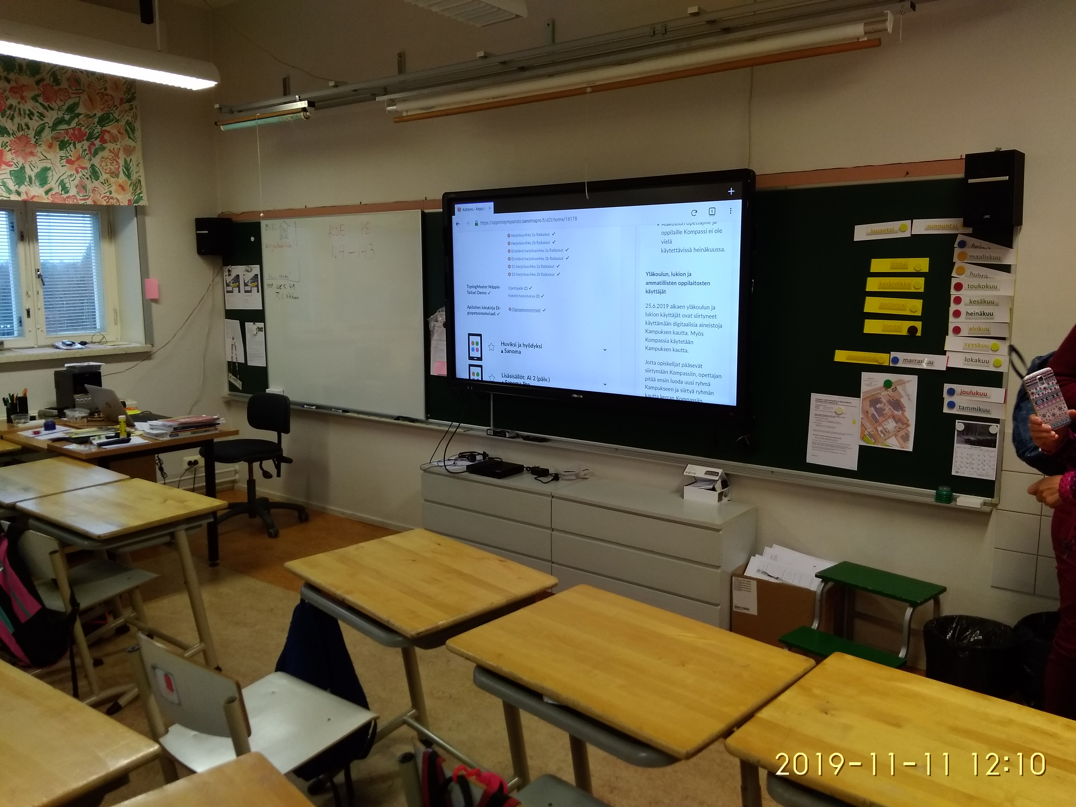
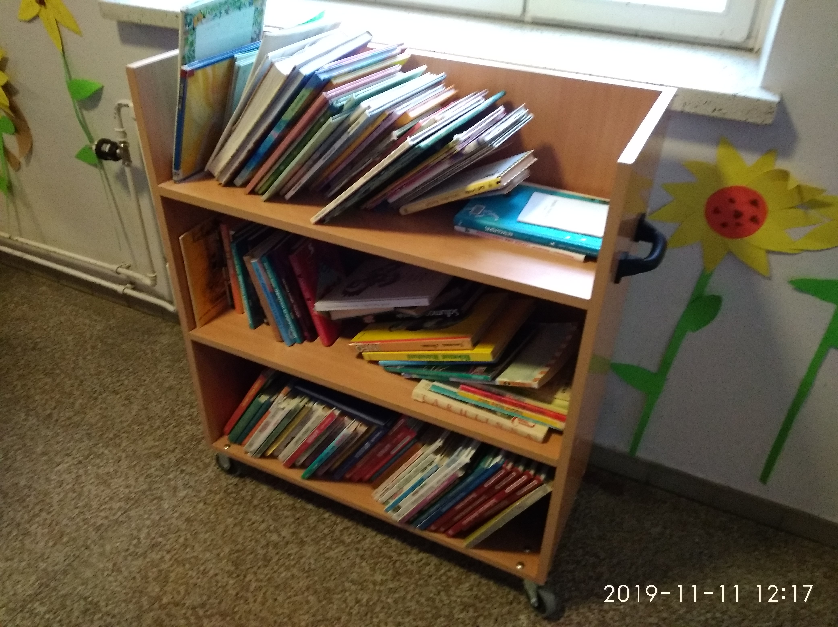
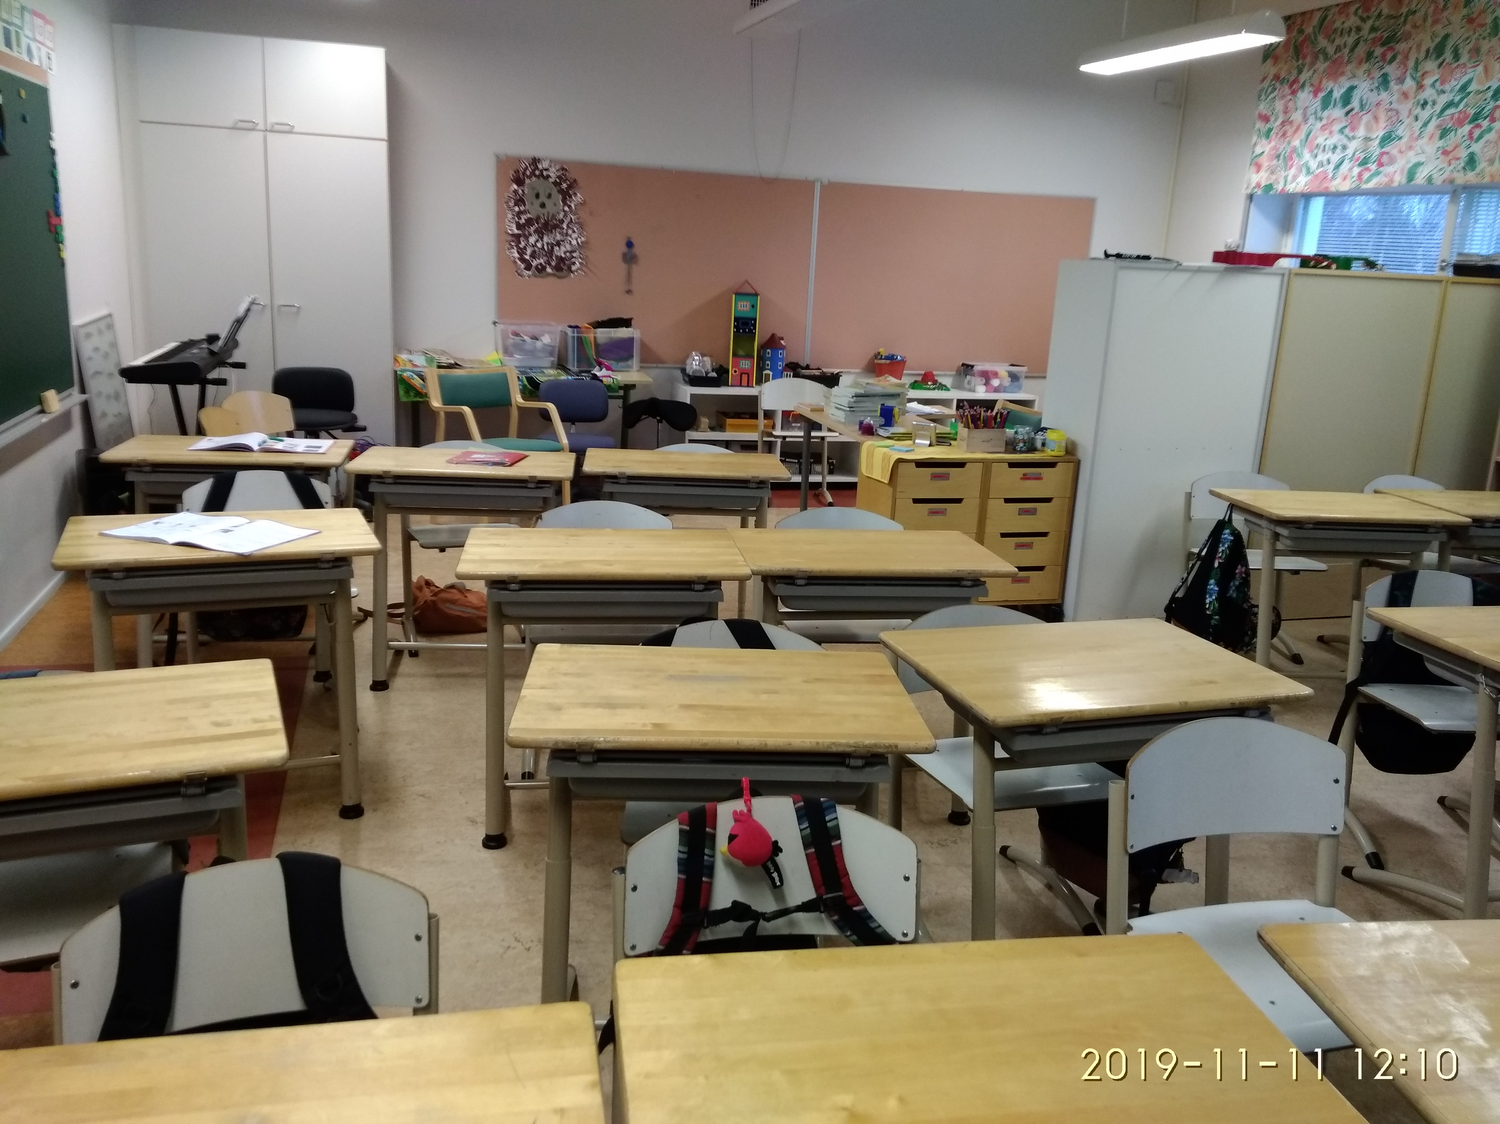
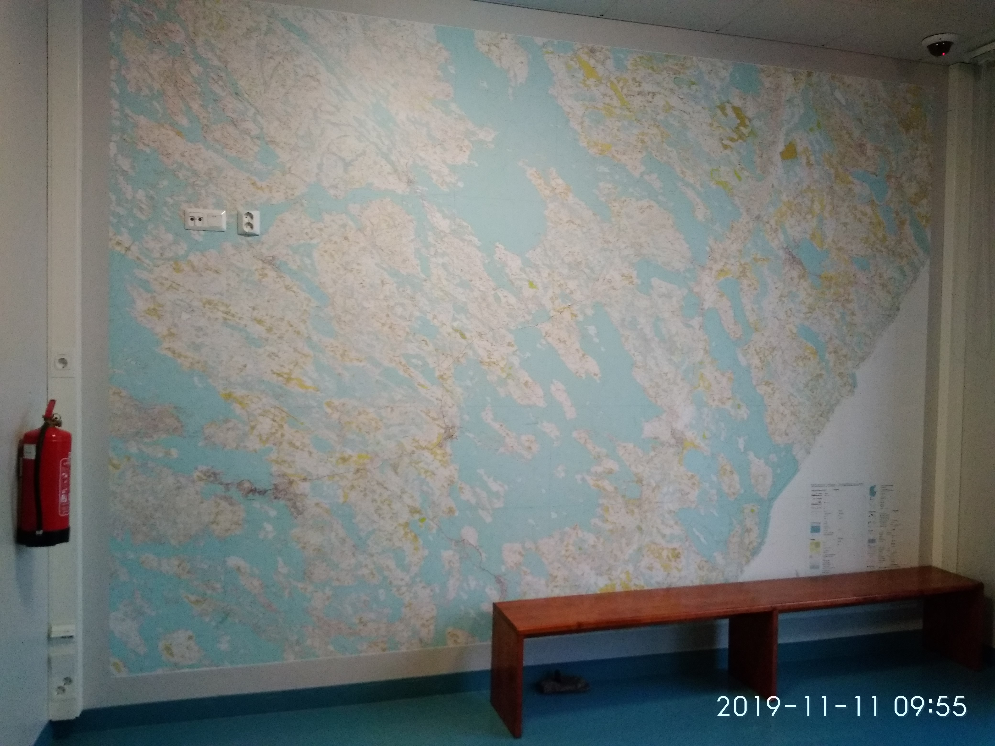

Slide 9
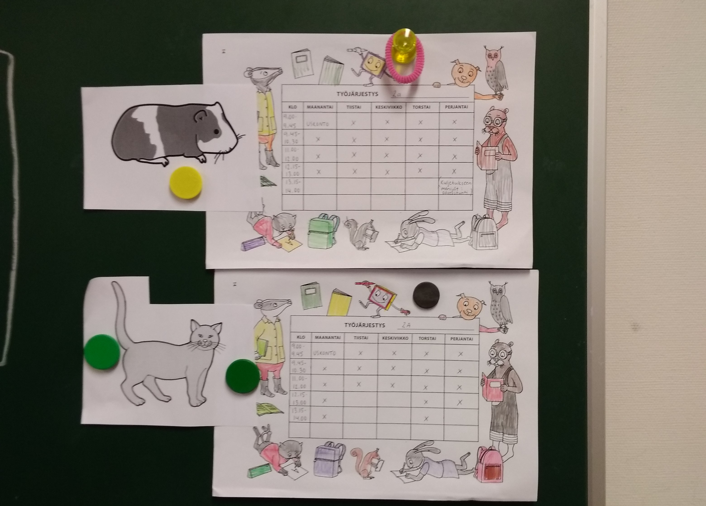
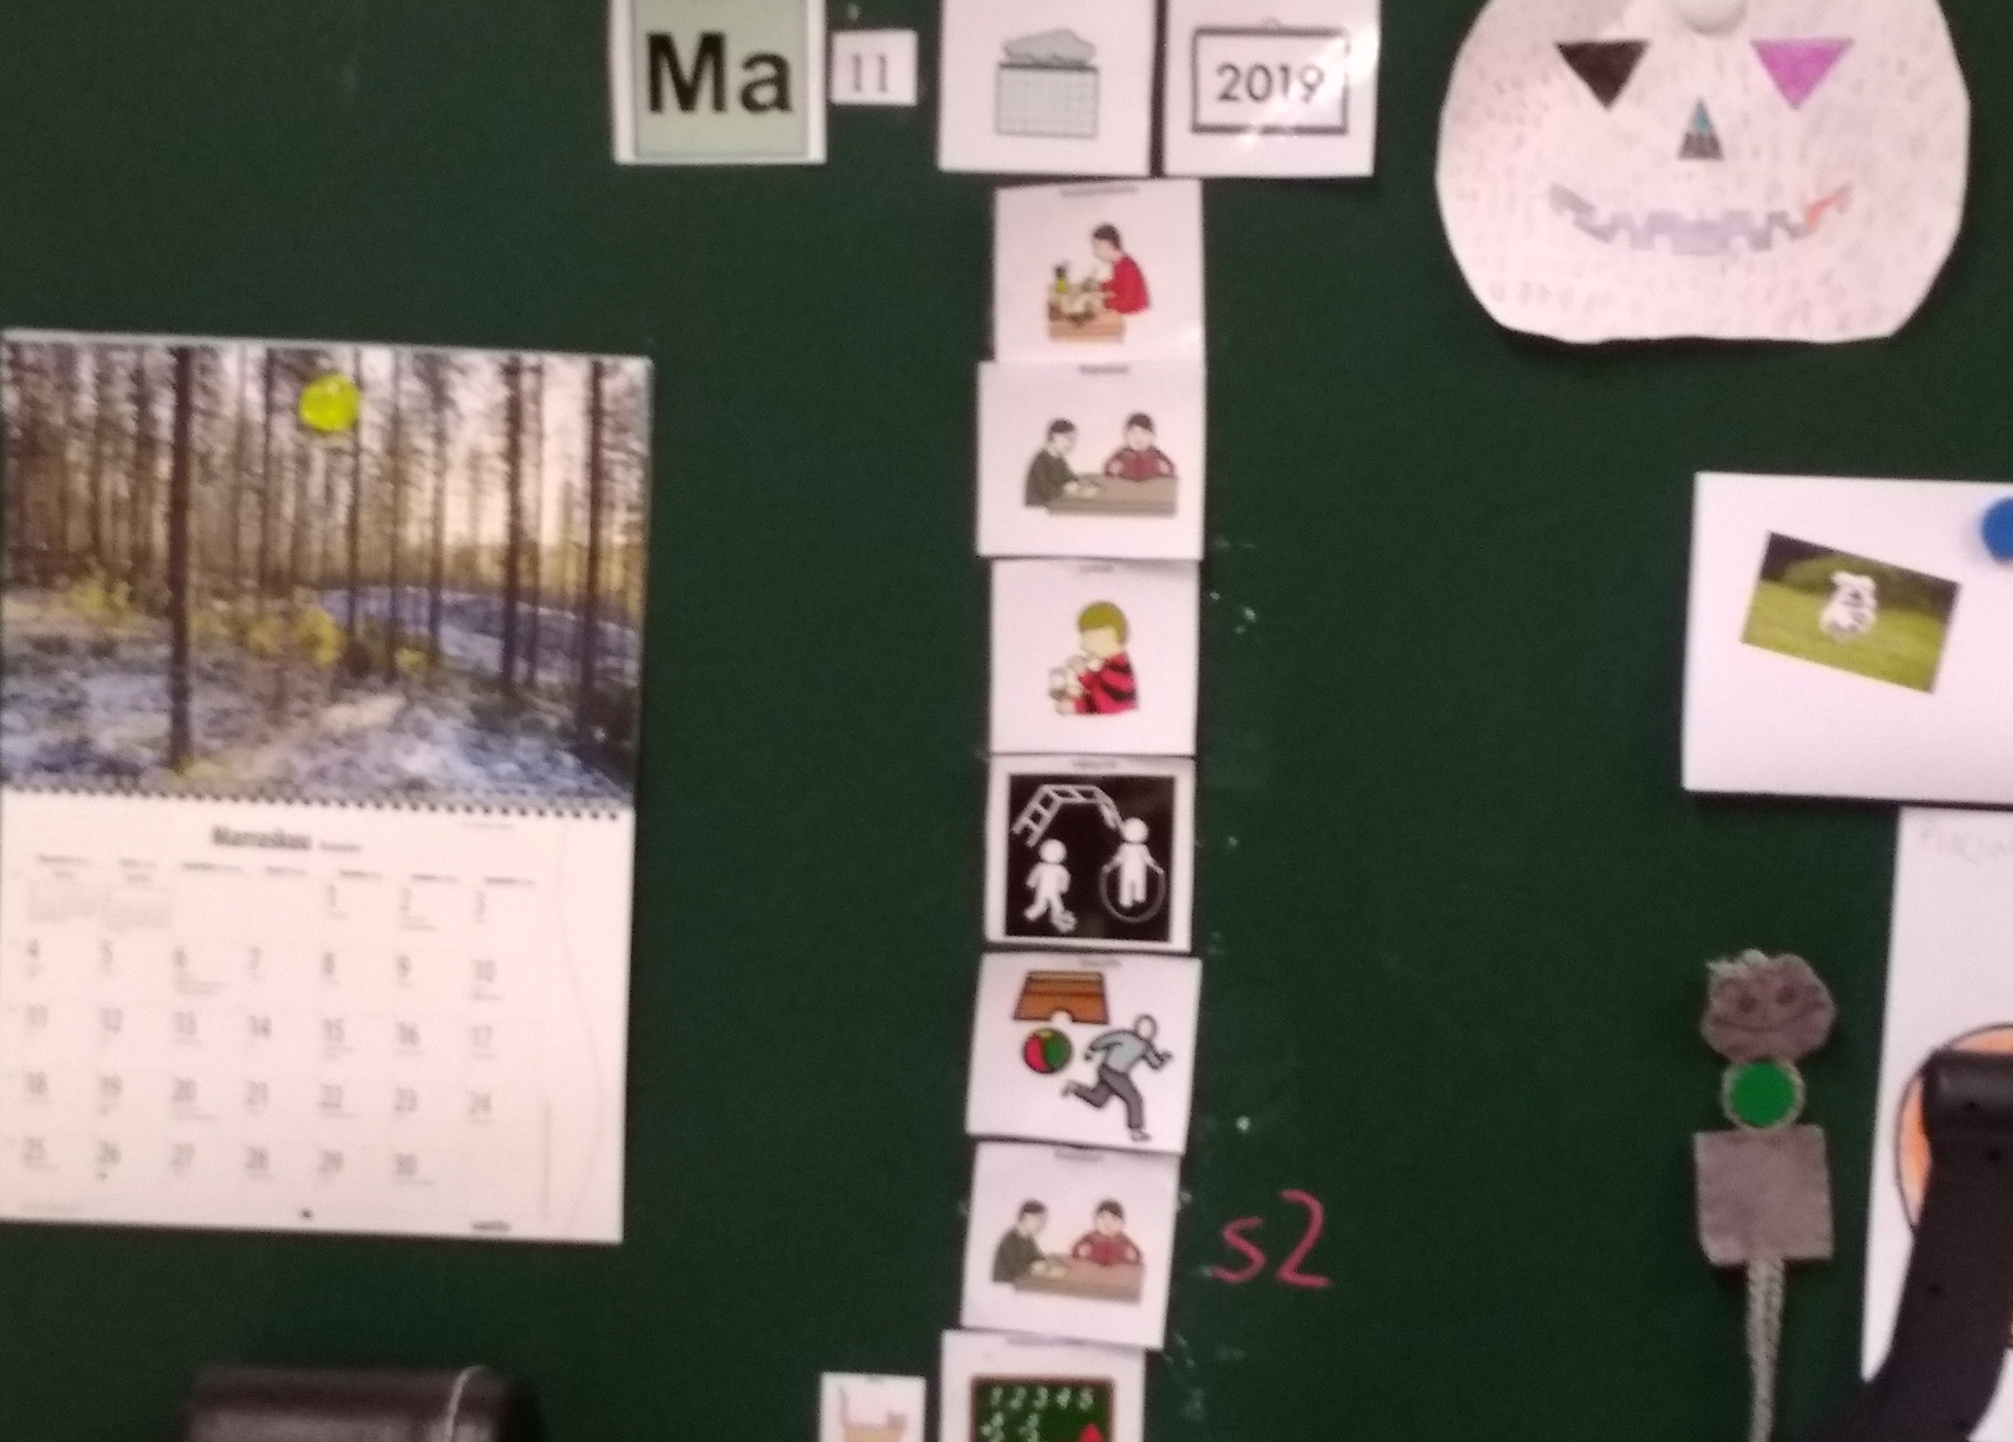
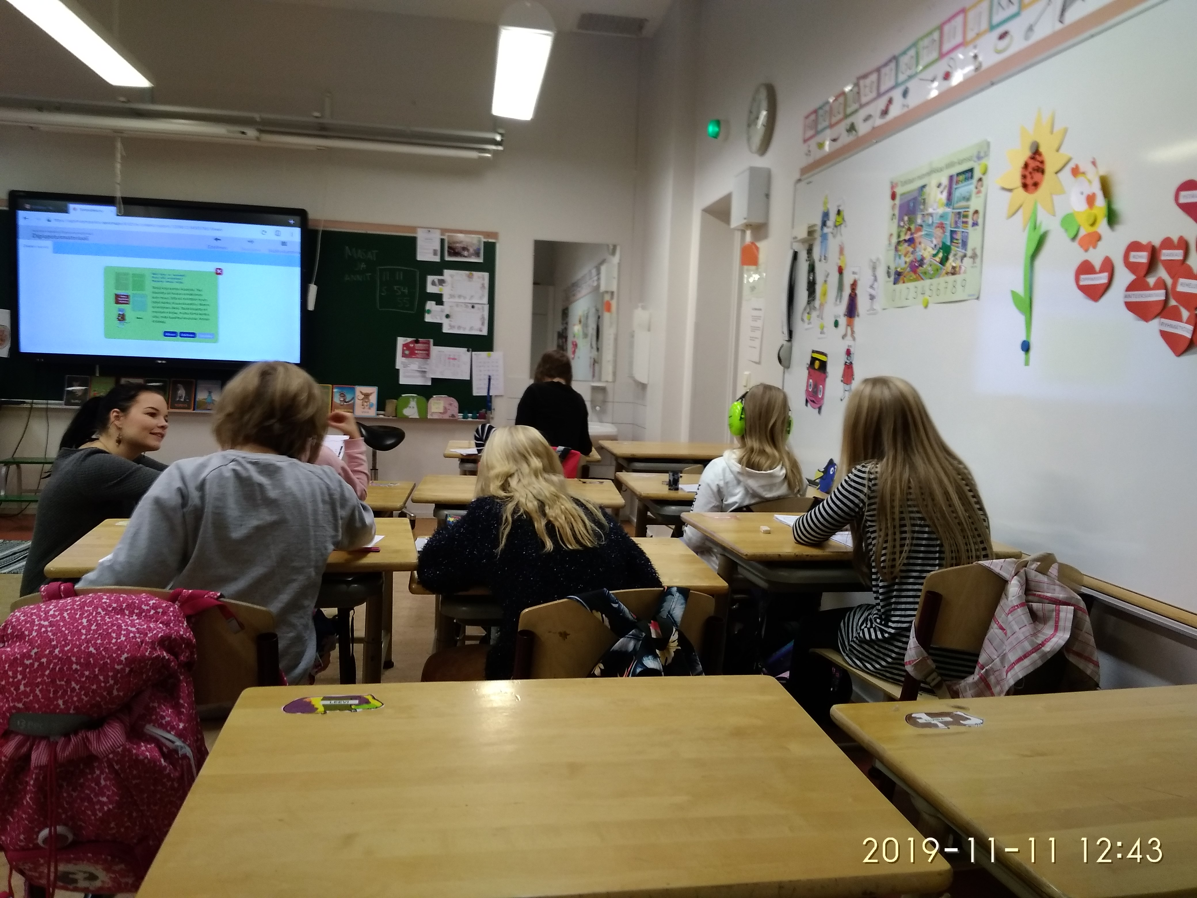
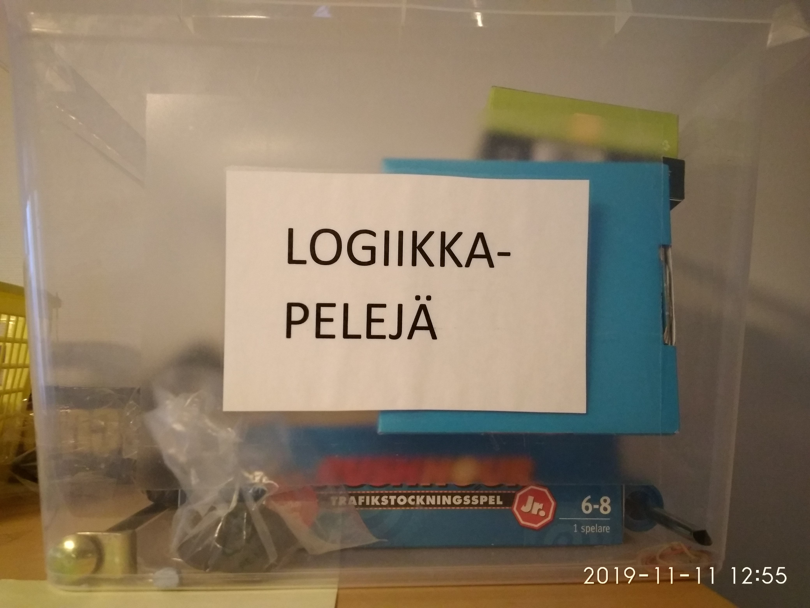

Slide 10
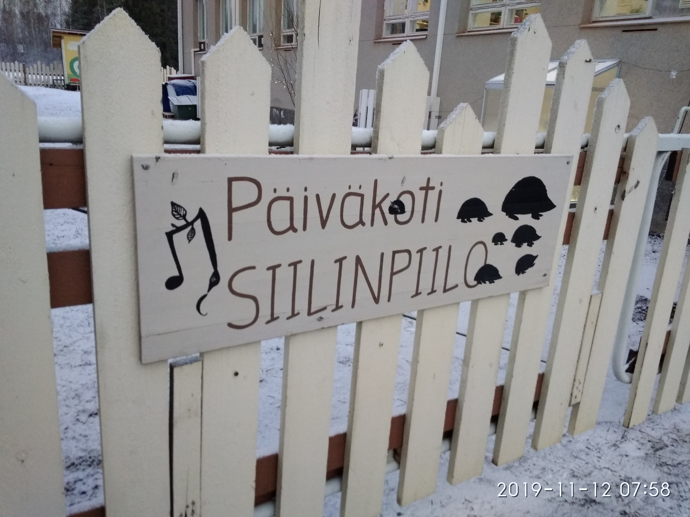
Mateřská škola SIILINPIILO

Slide 11
Soukromá školka
Provoz 6:30 – 17:30
Celé dopoledne + odpoledne po spaní tráveno venku
Děti od 2 let i mladší
Max. 24 dětí na třídě
1 učitelka + 2 asistentky
na jednu učitelku 4 děti pod 4 roky, nebo 8 dětí nad 4 roky

Slide 12
OMJ hlavně z Ruska
Národní plán=>regionální plán=>lokální plán města Kitee=>plán školky=>plán pro každé dítě
Měsíčně učitelé schůzka - vytvářejí plán
Na začátku a na konci měsíce další schůzky - jak to jde a co je třeba zlepšit
Vyváří se plán rodičům na týden

Slide 13
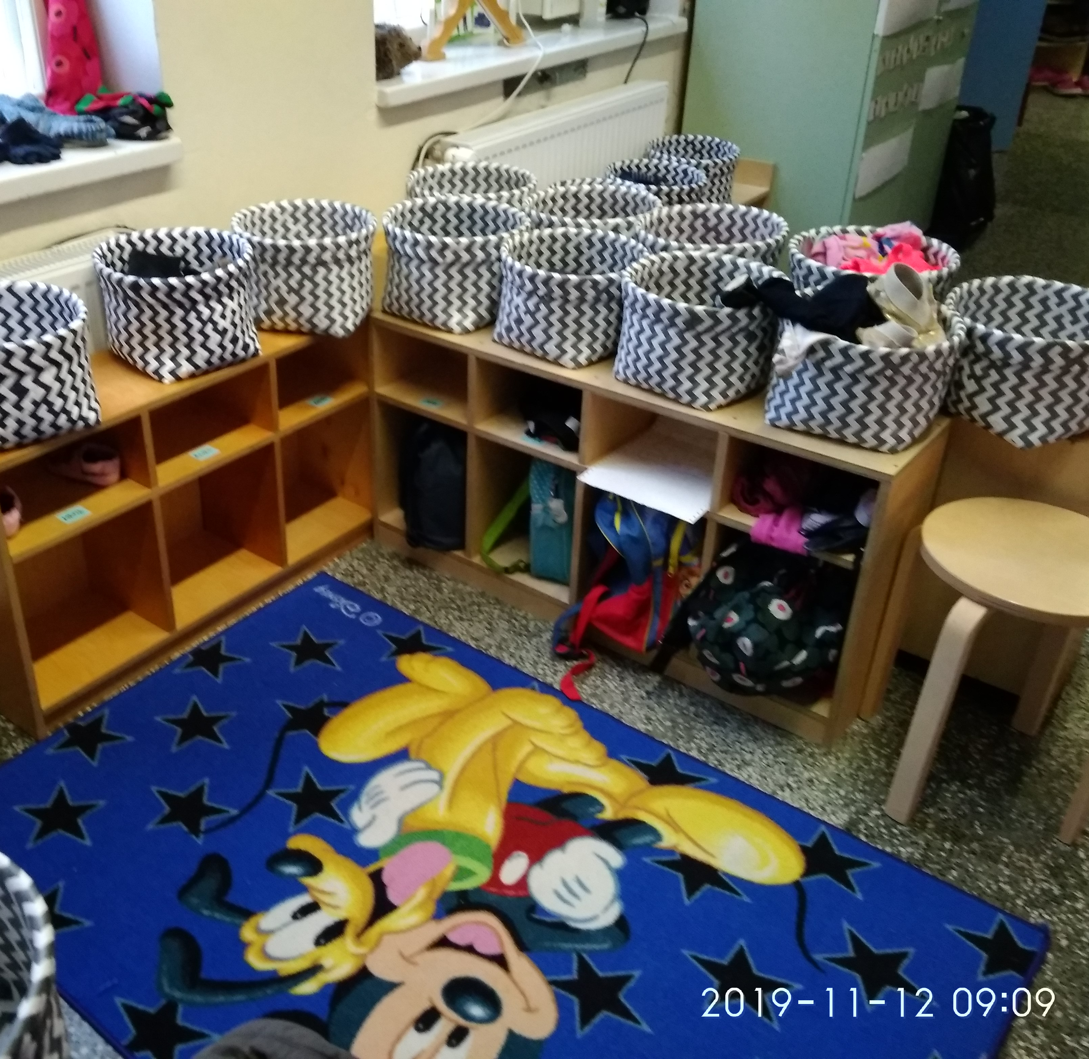
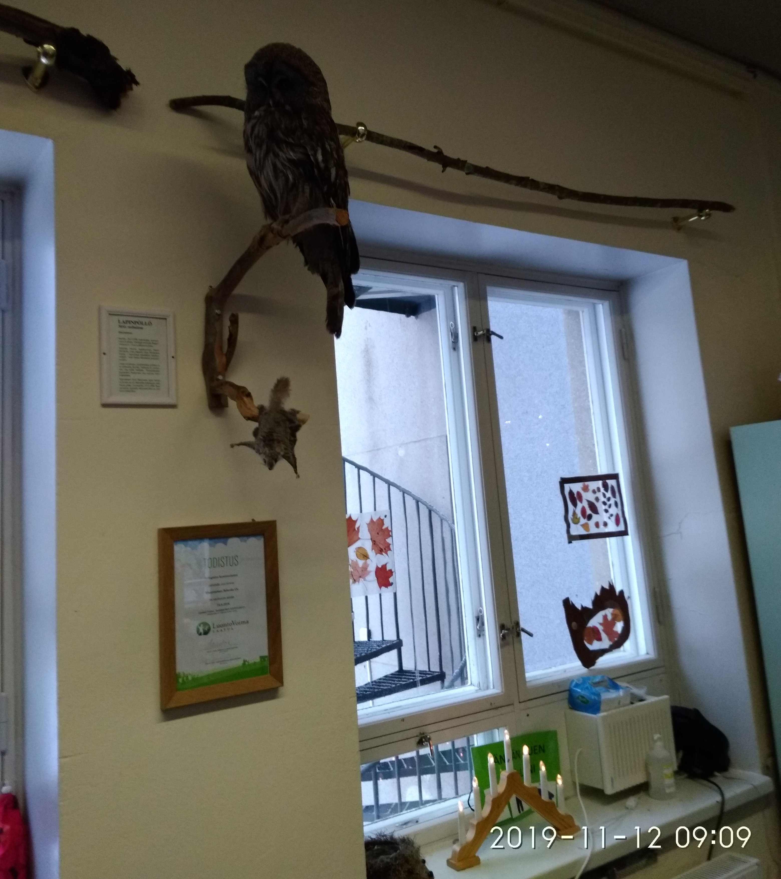
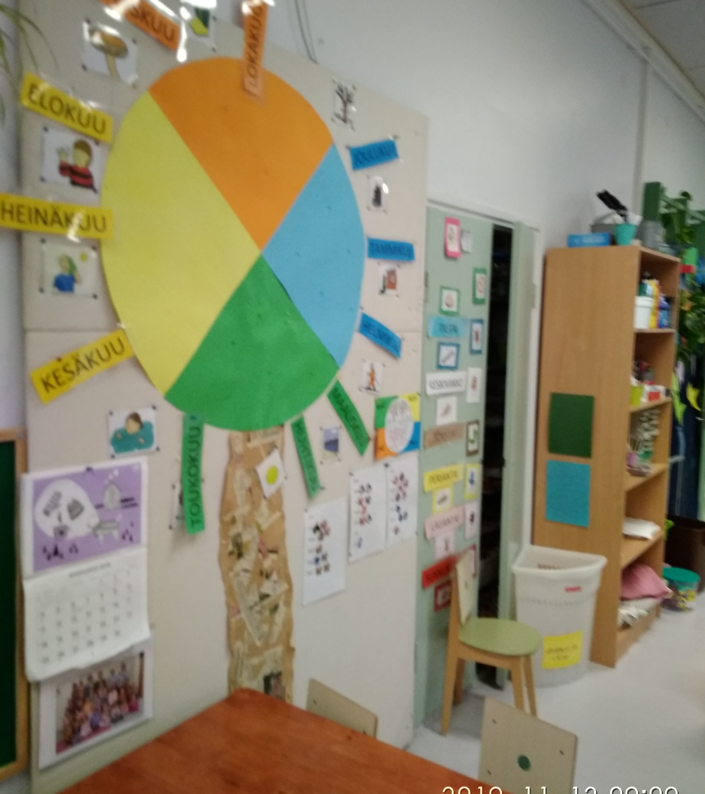
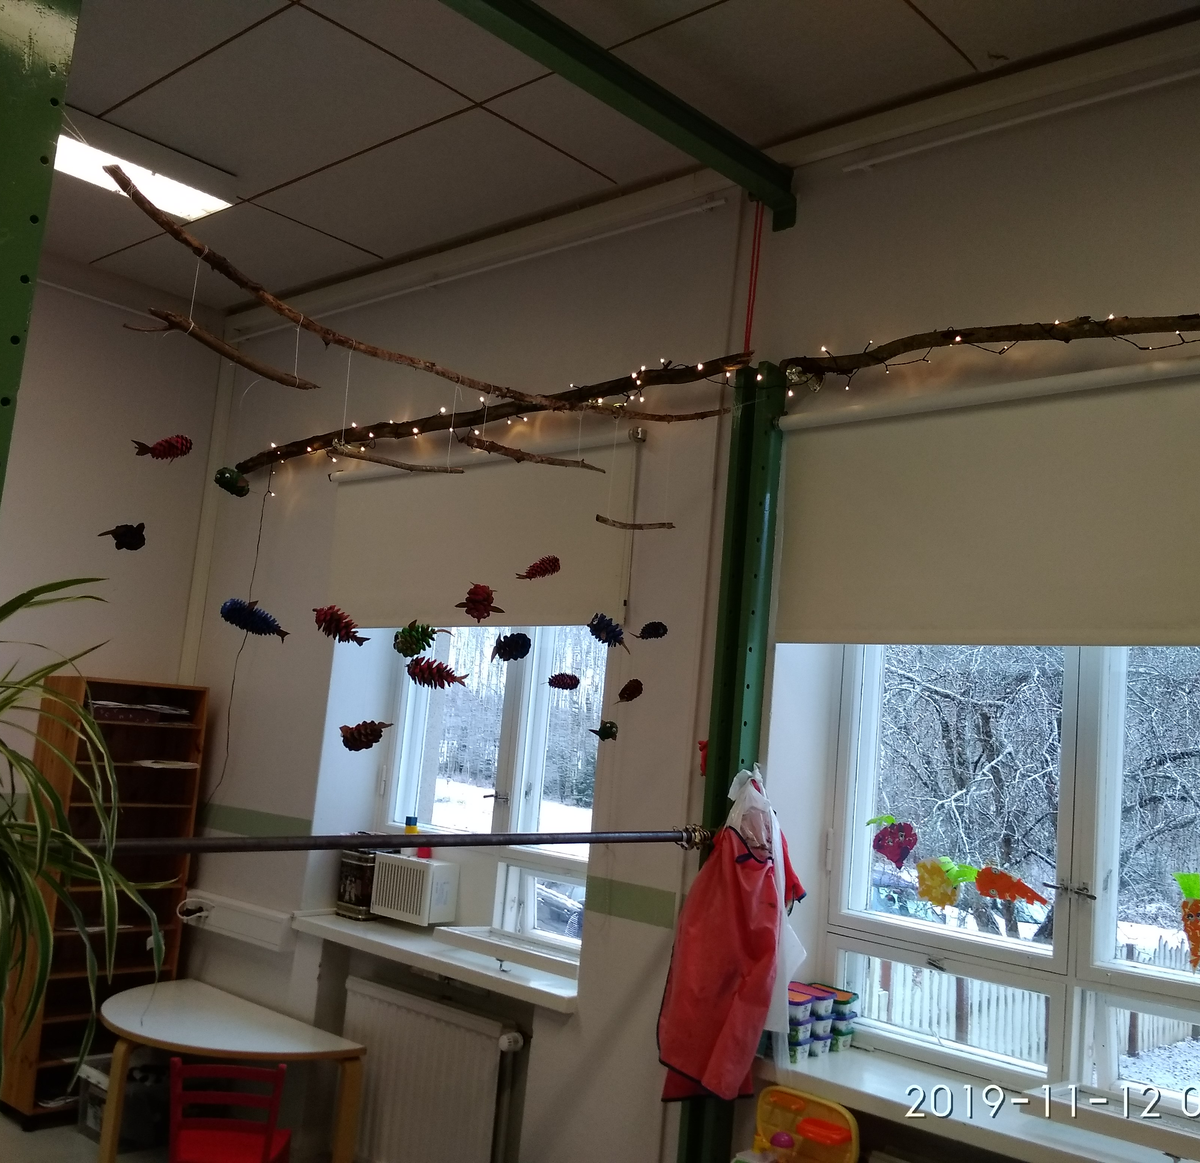
Fotografie

Slide 14
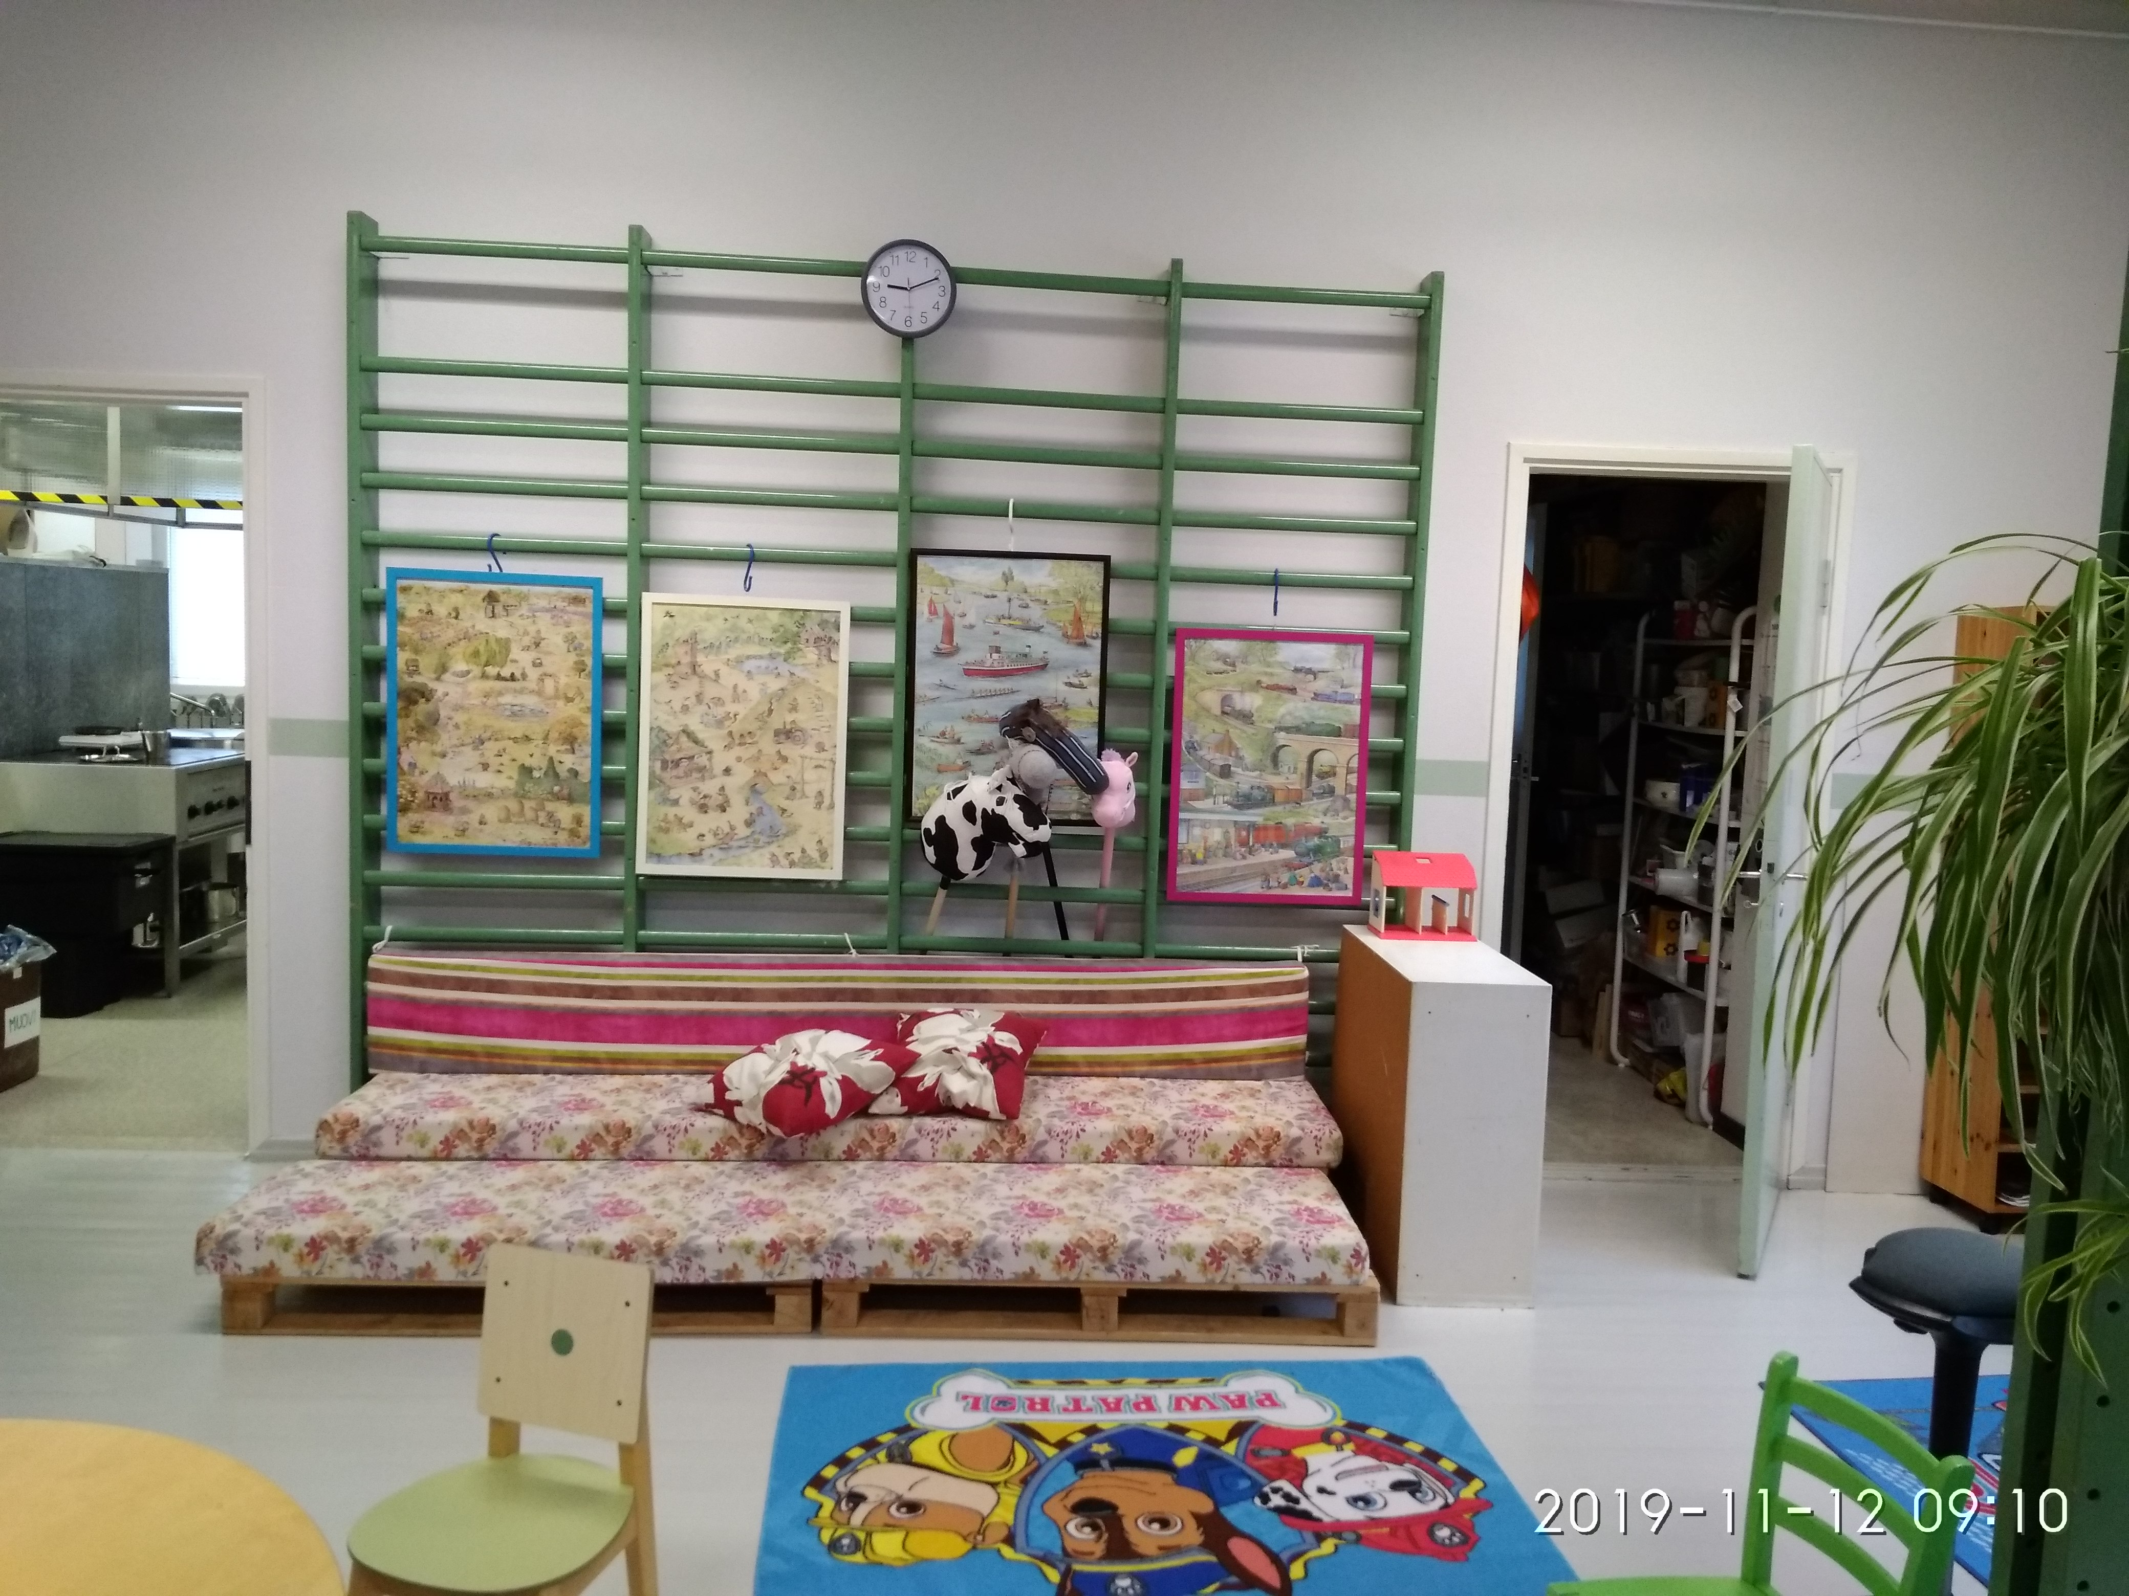
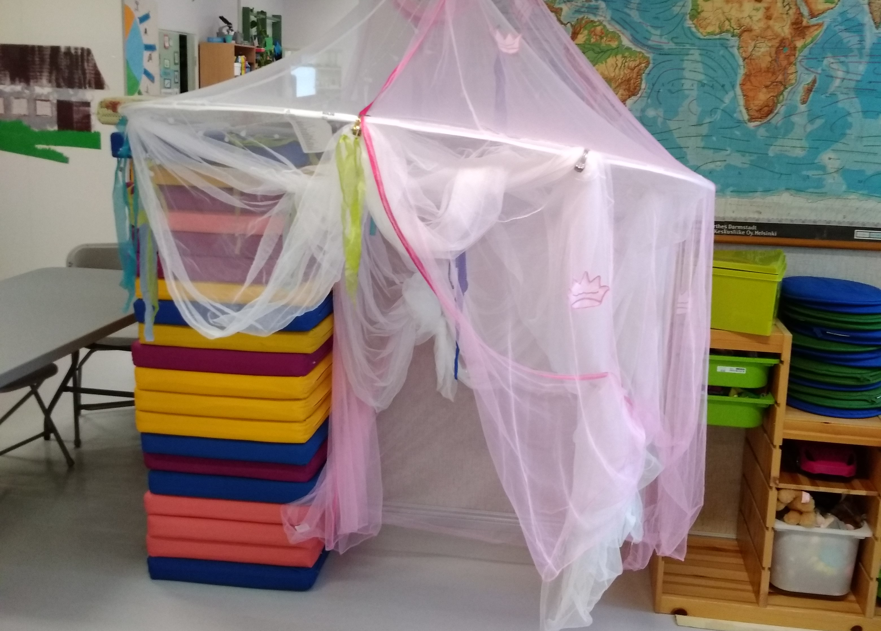
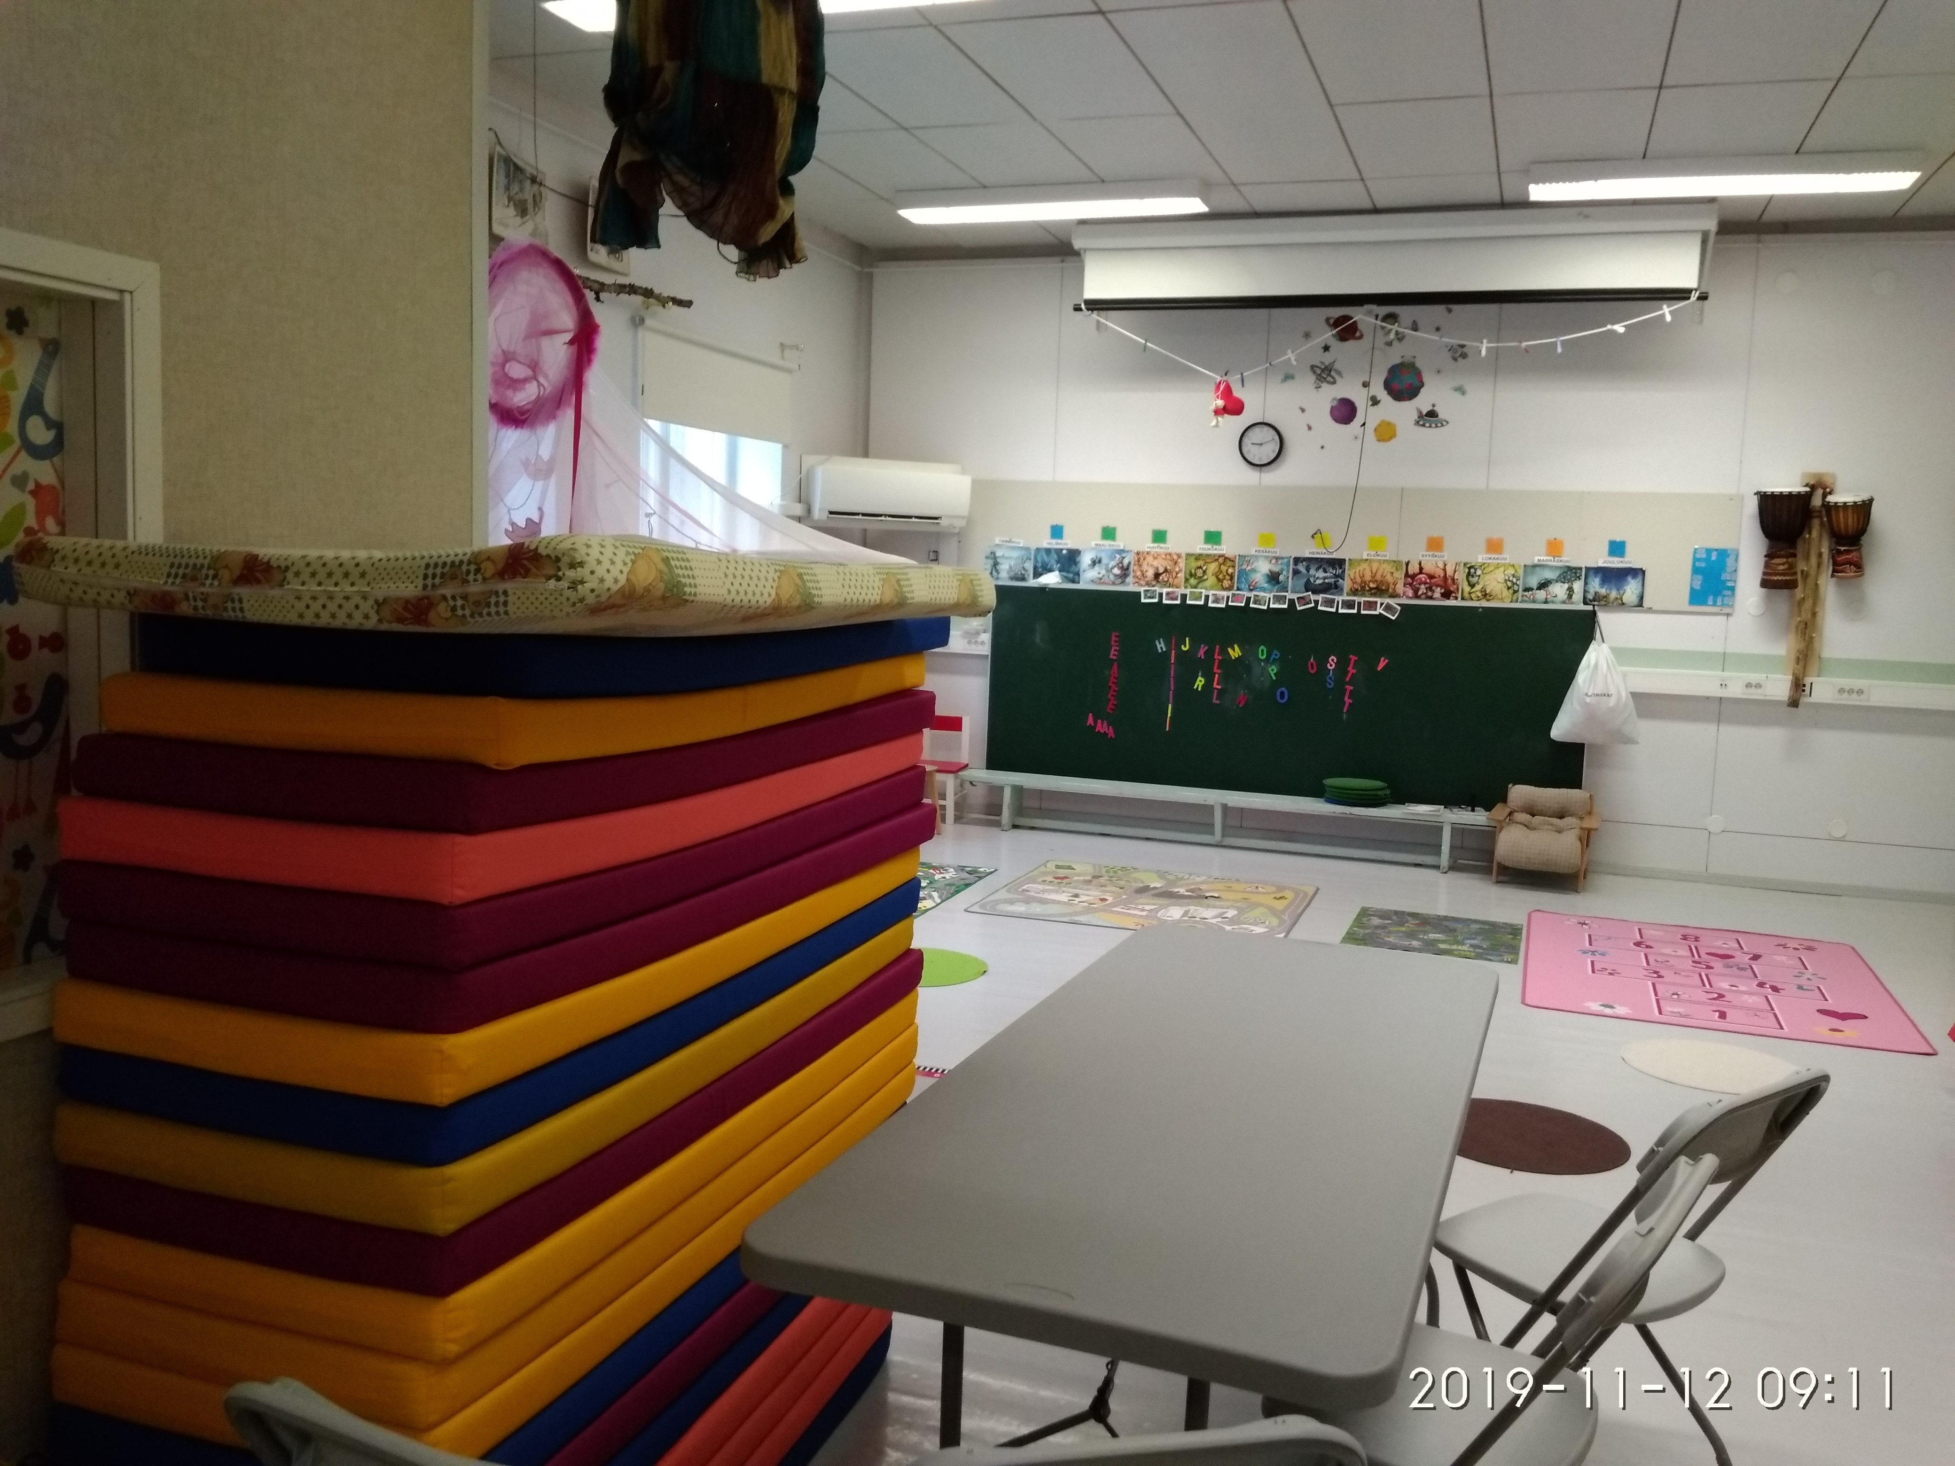
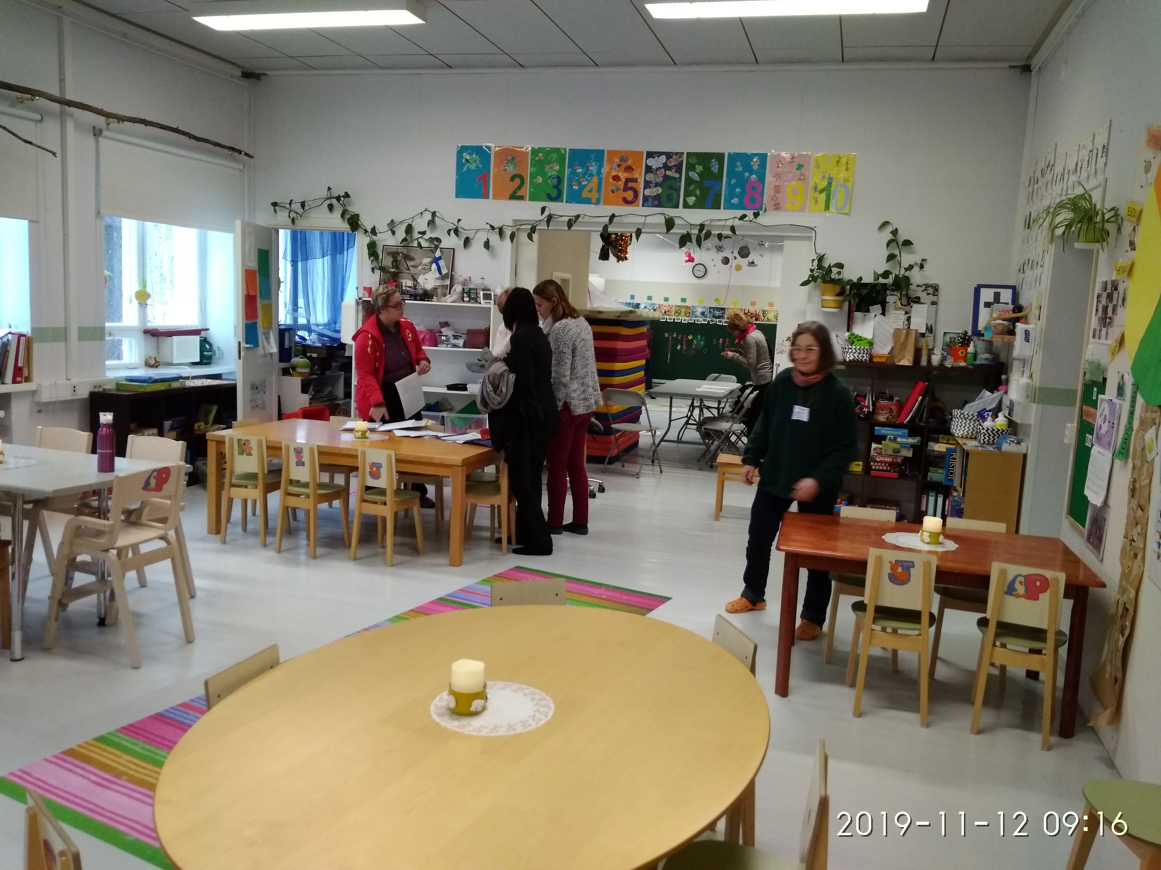

Slide 15
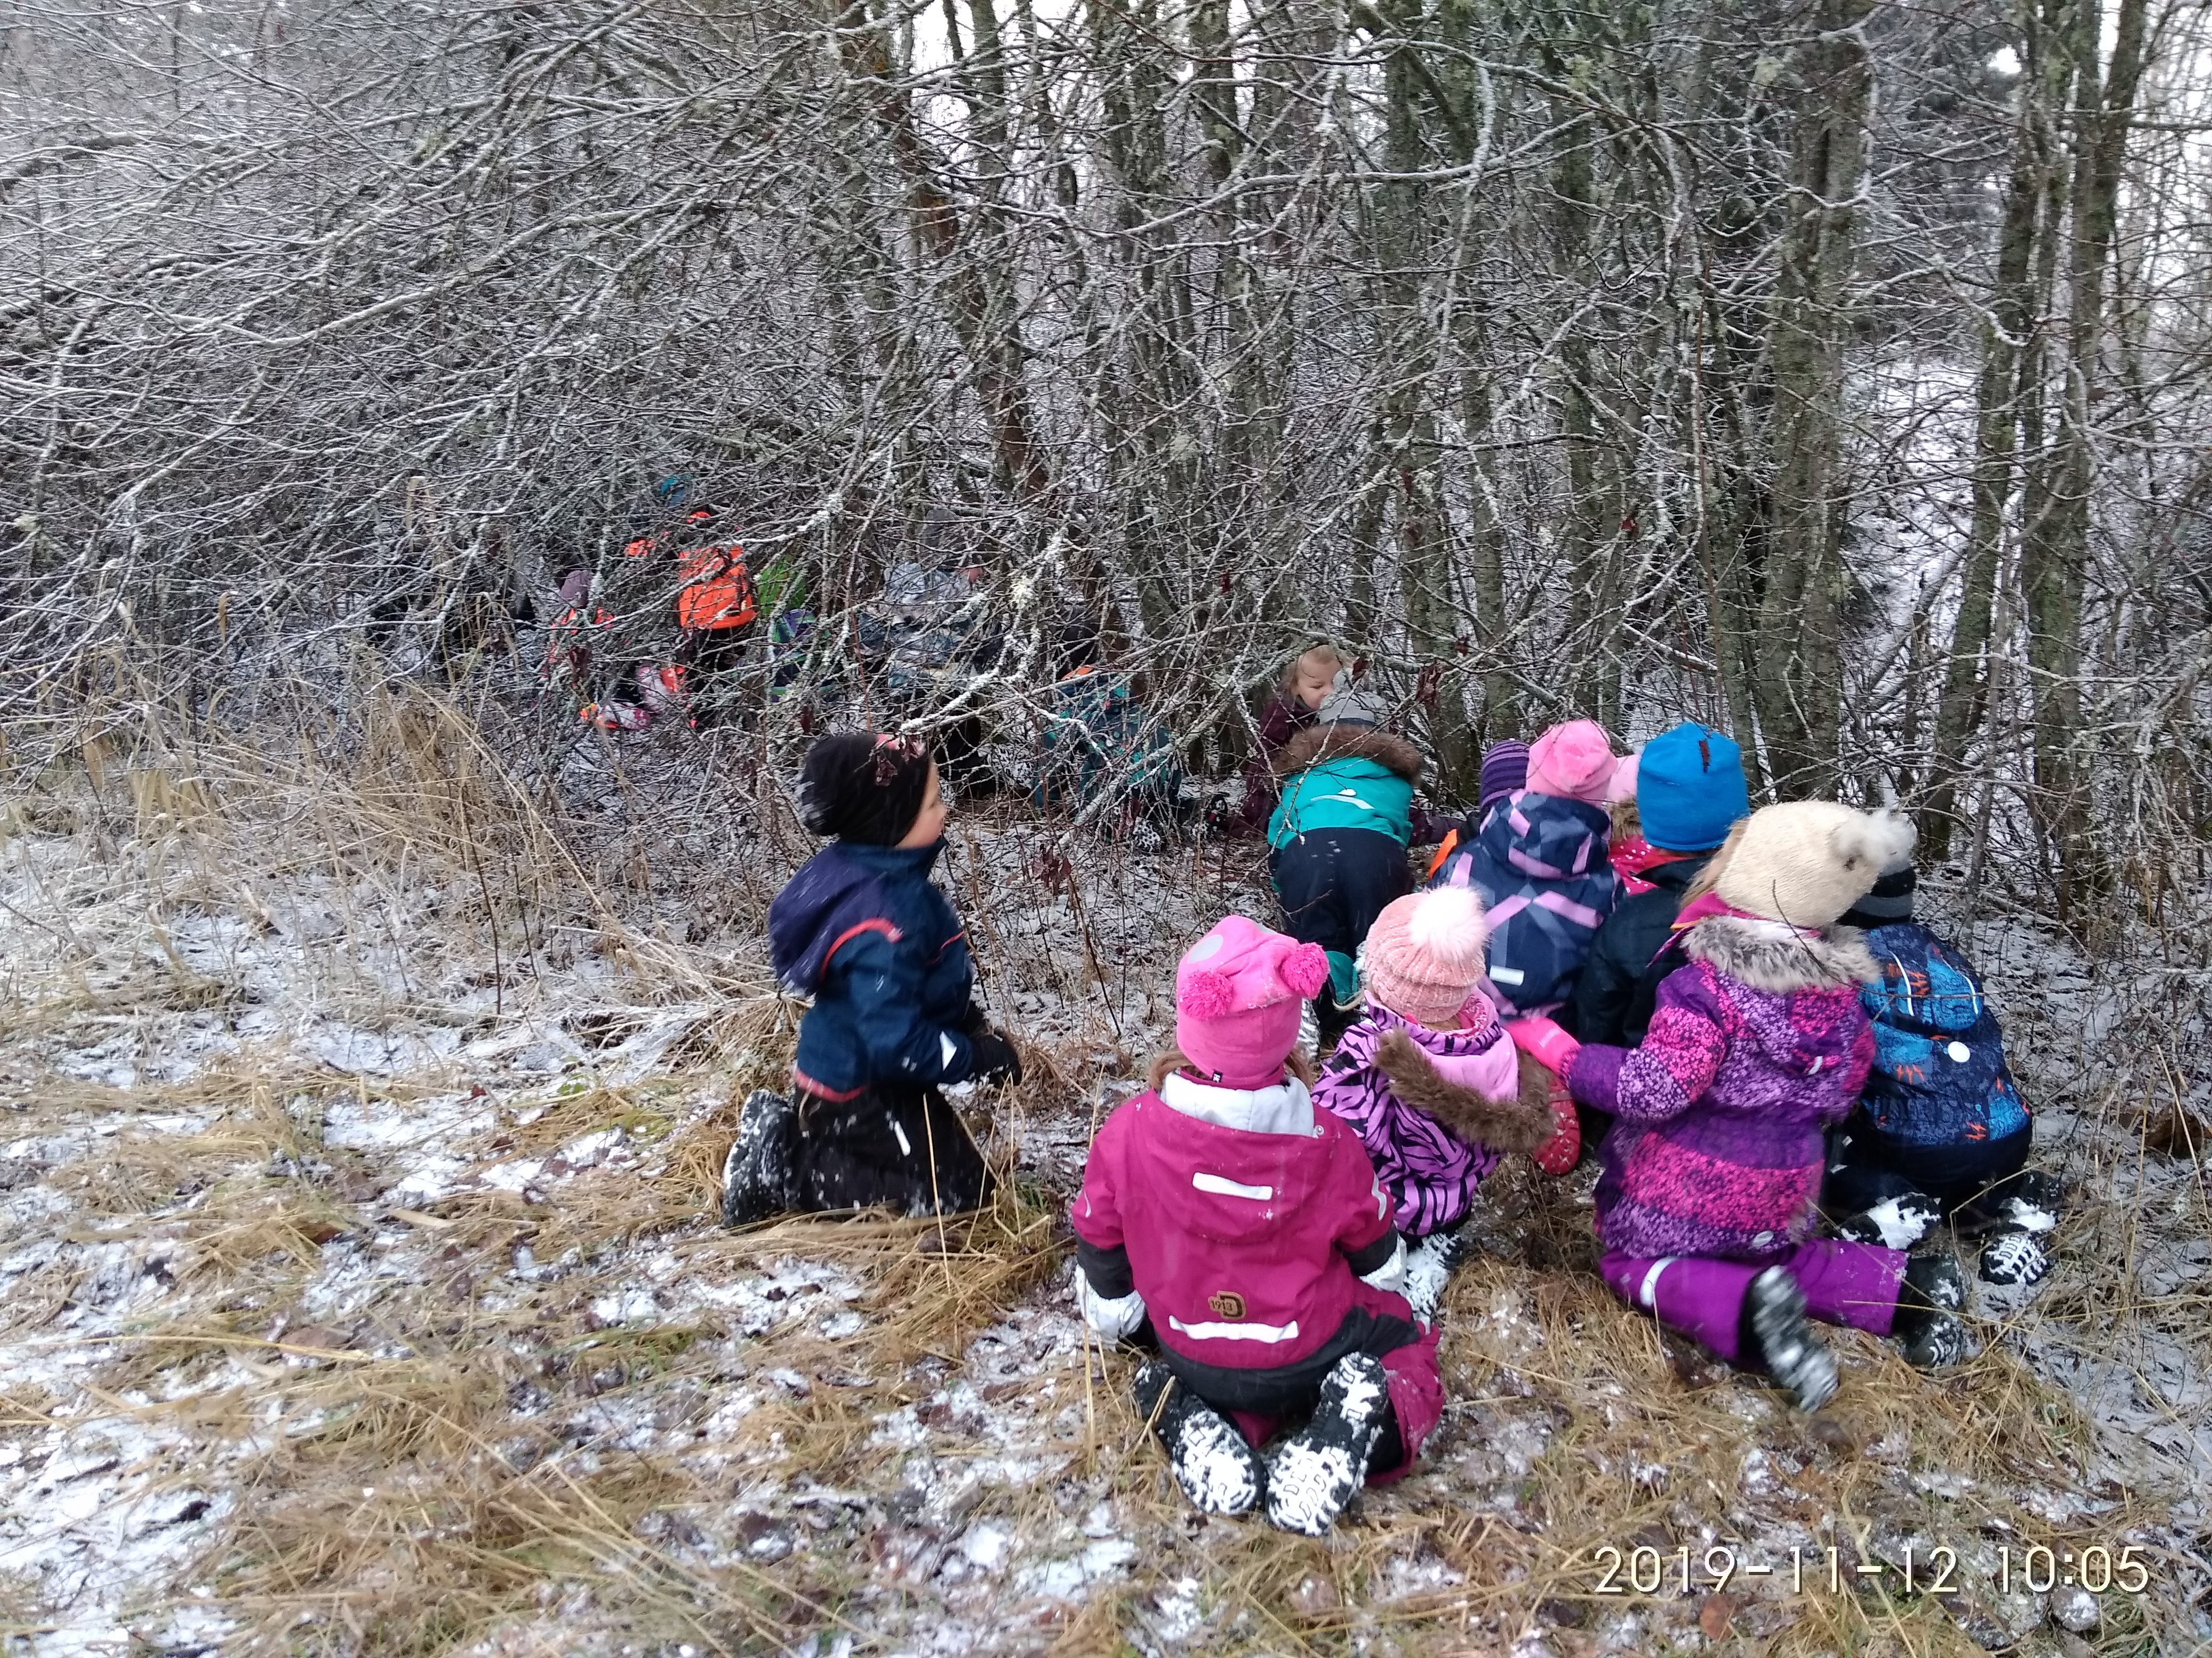
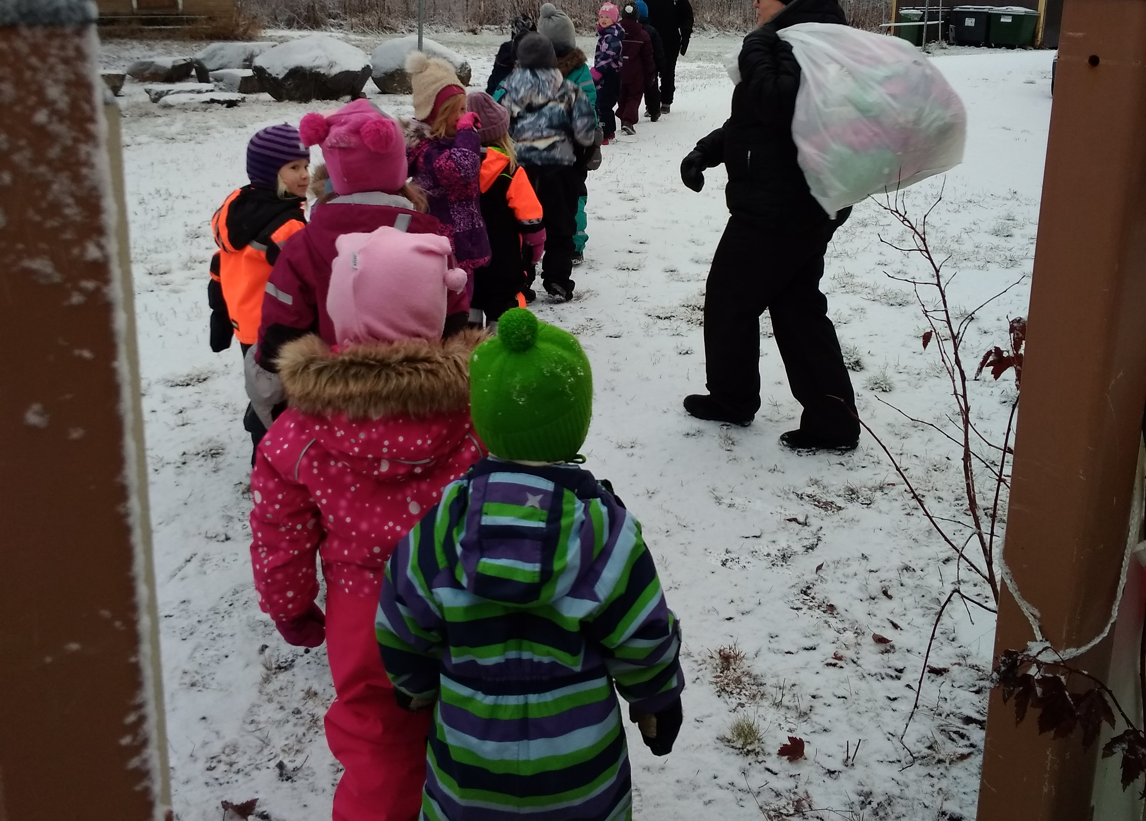
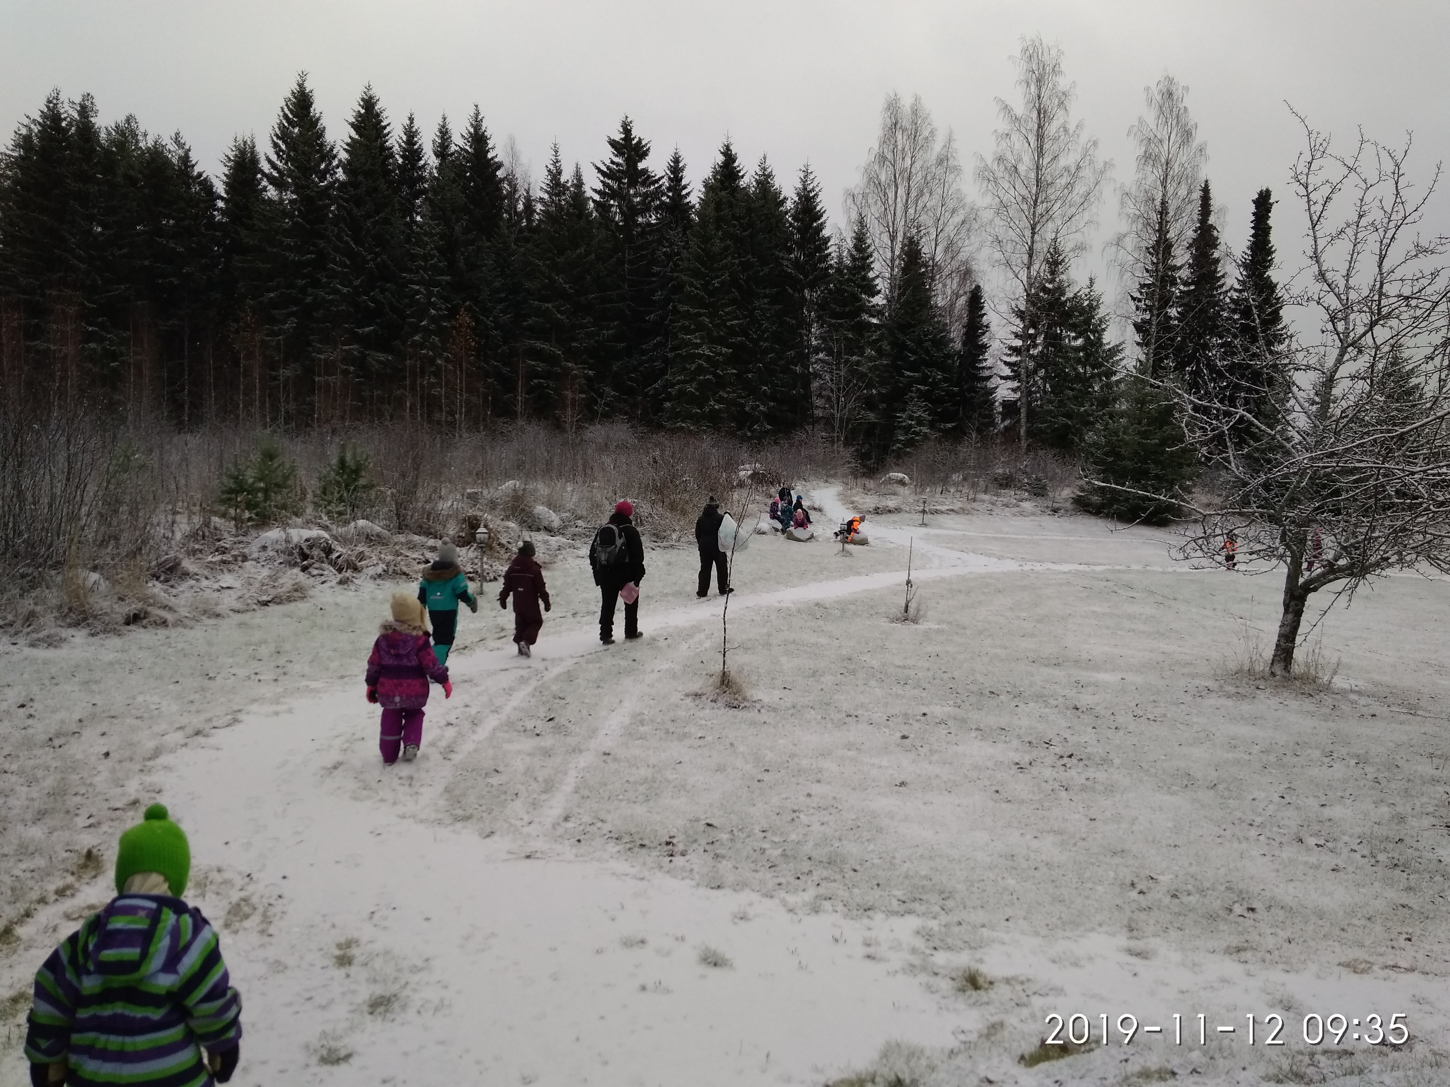
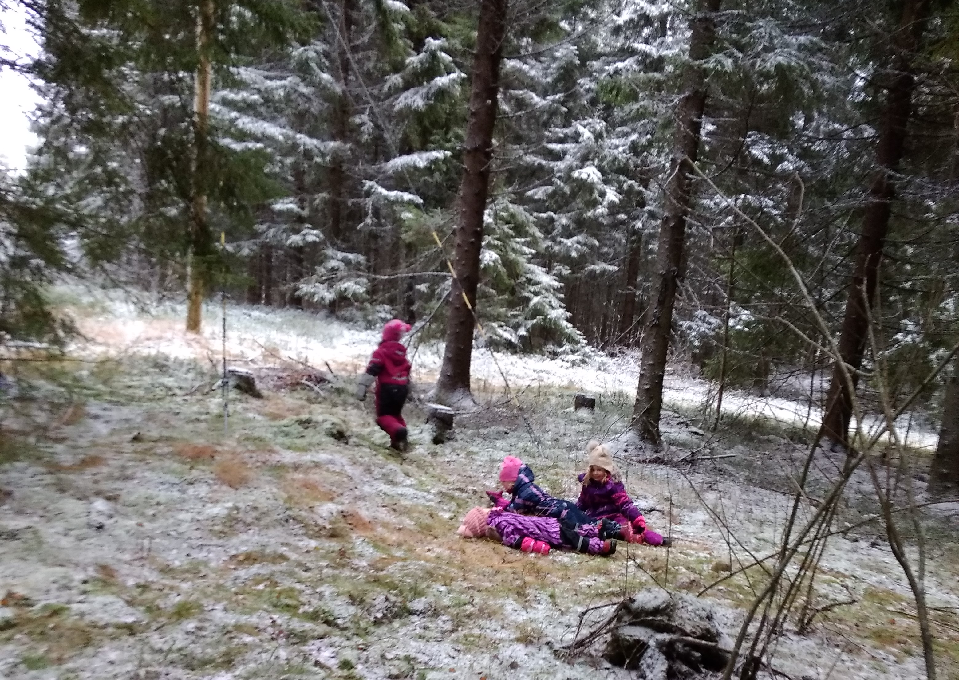

Slide 16
Využití v MŠ Voráčovská
Spolupráce s rodiči při tvorbě plánů (-využít jejich návrhy a nápady)
Prodloužený pobyt venku/ranní pobyt venku
Spolupráce s rodiči dětí s OMJ - multikulturní dny
Práce s IT - více výukových her
Individuální přístup - jak jen bude možné
Větší využití hudby k provázání činností v MŠ

Slide 17
Konec

